Slide 1

SESIÓN 6 · REGRESIÓN LINEAL
Duelo de Oráculos
Tú vs. la Máquina
Notes:
Apertura: recordar el cliffhanger de Misión 2 (r ≈ 0.794 entre PBI per cápita y Puntaje de felicidad, calculado sobre los 156 países de 2019_es.csv). Hoy van a construir una herramienta que usa ese patrón para predecir — antes de que lo haga la máquina, lo hacen ustedes.

Slide 2

Antes de la fórmula: adivina tú
En la Misión 2 encontraron una correlación fuerte entre el PBI per cápita de un país y su Puntaje de felicidad (r ≈ 0.794, sobre los 156 países de 2019_es.csv). Con solo estos 7 países, prediga el Puntaje de Perú.
País | PBI per cápita | Puntaje de felicidad
Finlandia | 1.340 | 7.769
Estados Unidos | 1.433 | 6.892
España | 1.286 | 6.354
México | 1.070 | 6.595
Chile | 1.159 | 6.444
Argentina | 1.092 | 6.086
Japón | 1.327 | 5.886
PERÚ
PBI per cápita
0.960
Puntaje de felicidad
¿ ?
Notes:
No revelar todavía la fila de Perú. Dar 60-90 segundos en parejas, pedir 3-4 voluntarios que digan su número en voz alta y anotarlos en la pizarra. Nada de buscar el dato en el celular. Todos los valores de esta tabla vienen directo de 2019_es.csv.

Slide 3
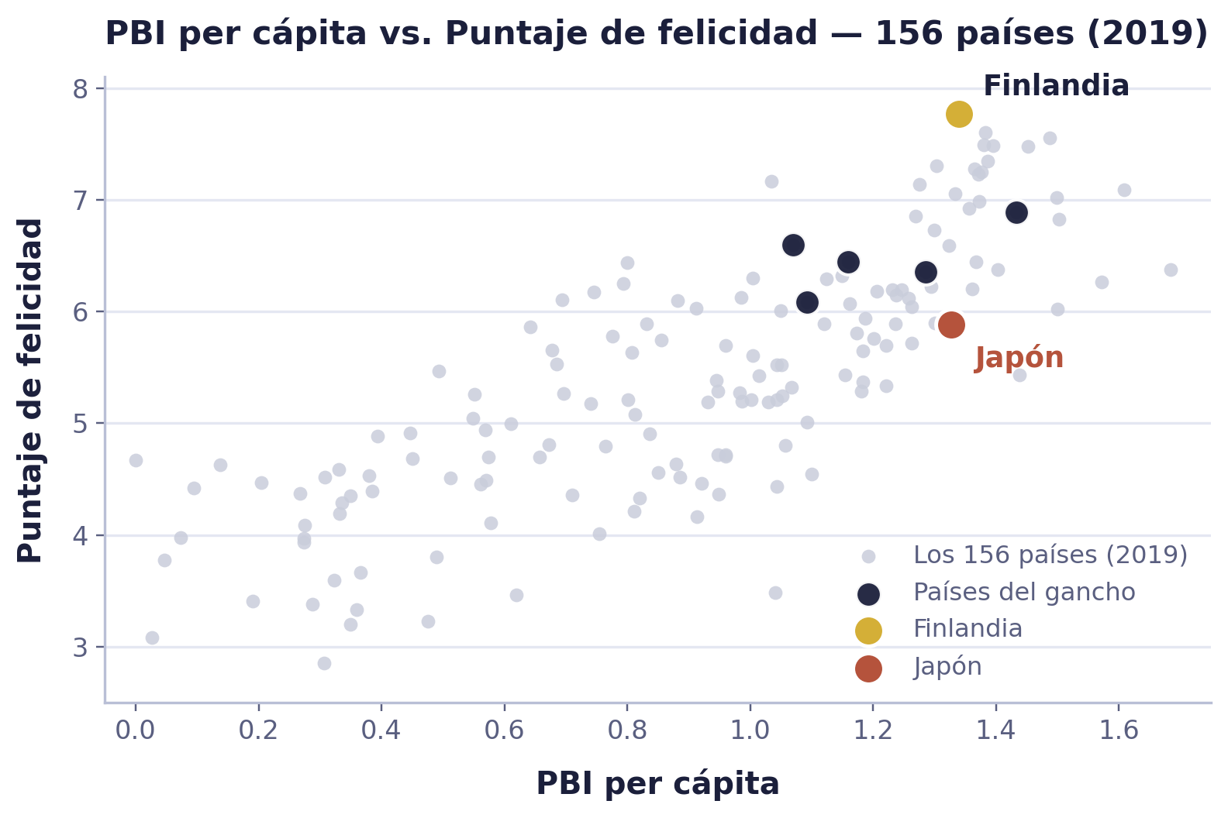
El patrón no es perfecto: el caso Japón
Finlandia
PBI 1.340 → Puntaje 7.769
Japón
PBI 1.327 → Puntaje 5.886
PBI casi idéntico, pero un Puntaje casi 2 puntos más bajo.
¿El patrón no sirve, o el patrón no es perfecto?
Notes:
Dejar la pregunta abierta — es la semilla del Concepto 2 (R²). No responderla todavía. El gráfico muestra los 156 países de 2019_es.csv en gris, con los 7 países del gancho resaltados en azul, y Finlandia/Japón marcados aparte.

Slide 4
Perú — Puntaje real
5.697
Notes:
Comparar el 5.697 real (fila 65 de 2019_es.csv, Perú) contra los números que dijeron los voluntarios en la pizarra.

Slide 5
La matemática haciendo magia:
y = mx + b
LINK
Notes:
Comparar el 5.697 real (fila 65 de 2019_es.csv, Perú) contra los números que dijeron los voluntarios en la pizarra.

Slide 6

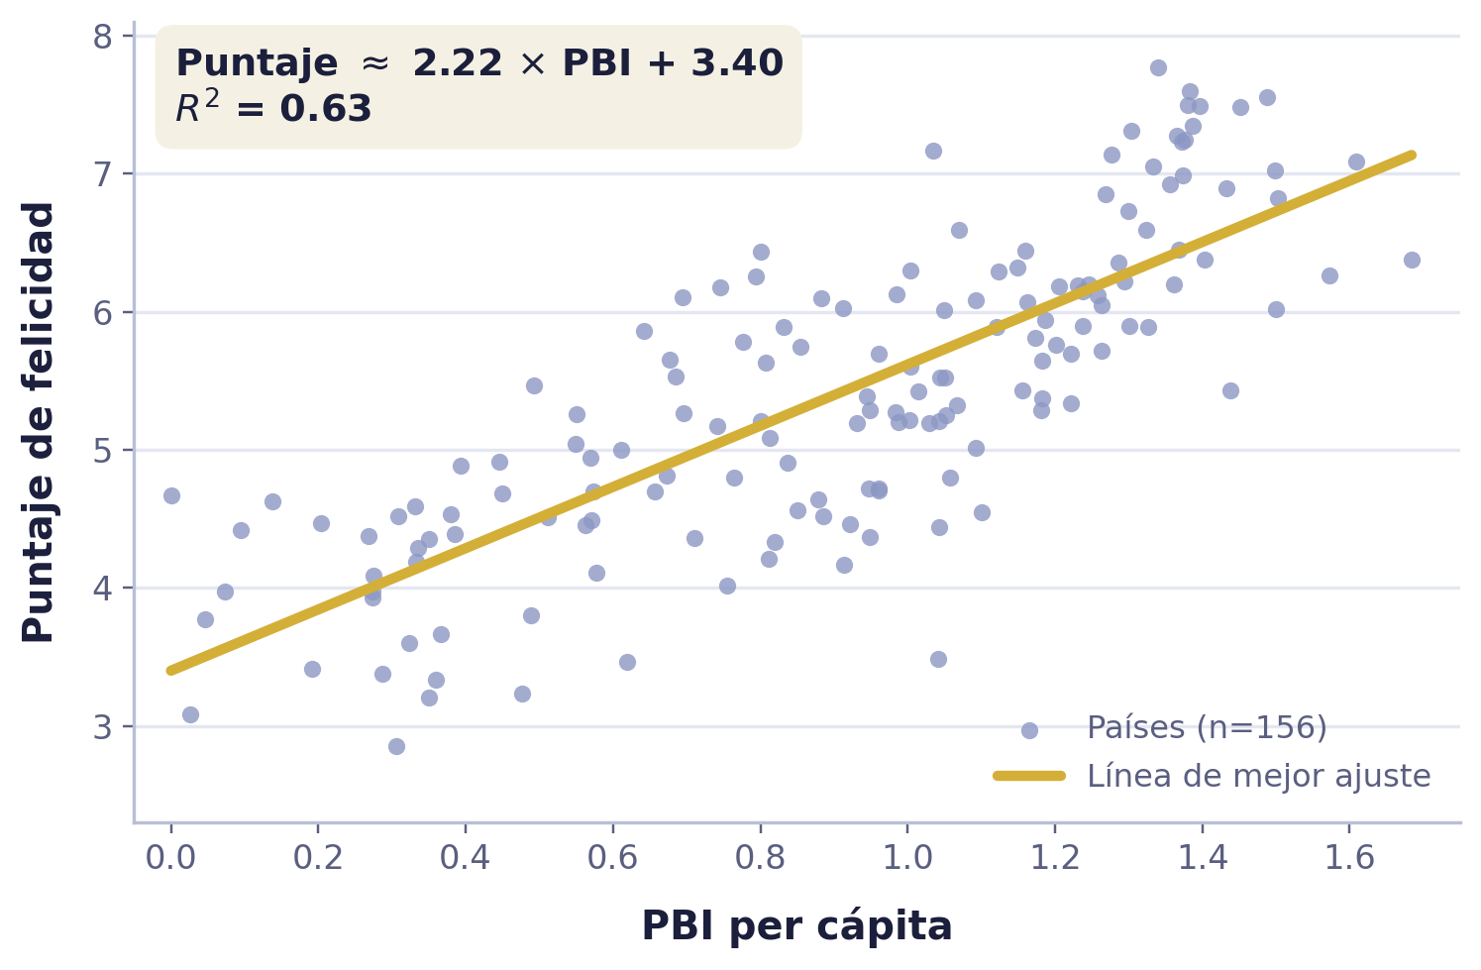
La línea que “mejor le queda” a los puntos
Notes:
Respuesta: la que minimiza la distancia promedio a TODOS los puntos, no la que toca más puntos individuales. Recta calculada con sklearn LinearRegression sobre 2019_es.csv completo.

Slide 7

Por qué separamos entrenamiento y prueba
“Si te diera el examen de mañana hoy, con las respuestas, y el día del examen te hiciera las mismas preguntas... ¿aprendiste, o solo memorizaste?”
TRAIN — 140 países (90%)
TEST
16 (10%)
Train: el modelo aprende de estos países. Test: países que el modelo nunca vio — aquí se mide si de verdad aprendió un patrón, o solo memorizó.
!
El punto que más confunde
Con las 6 variables, el R² de ENTRENAMIENTO (140 países) es 0.78. Agregar variables casi siempre sube este número — eso no significa que el modelo mejoró de verdad.
El R² de PRUEBA (los 16 países que el modelo nunca vio) es 0.71 — más bajo. Esa caída es normal y es justo lo que hay que reportar: mide qué tanto generaliza, no cuánto memorizó.
Notes:
random_state=42, test_size=0.10 sobre 2019_es.csv (156 países → 140 train / 16 test). Coeficientes y R² recalculables en el notebook.

Slide 8

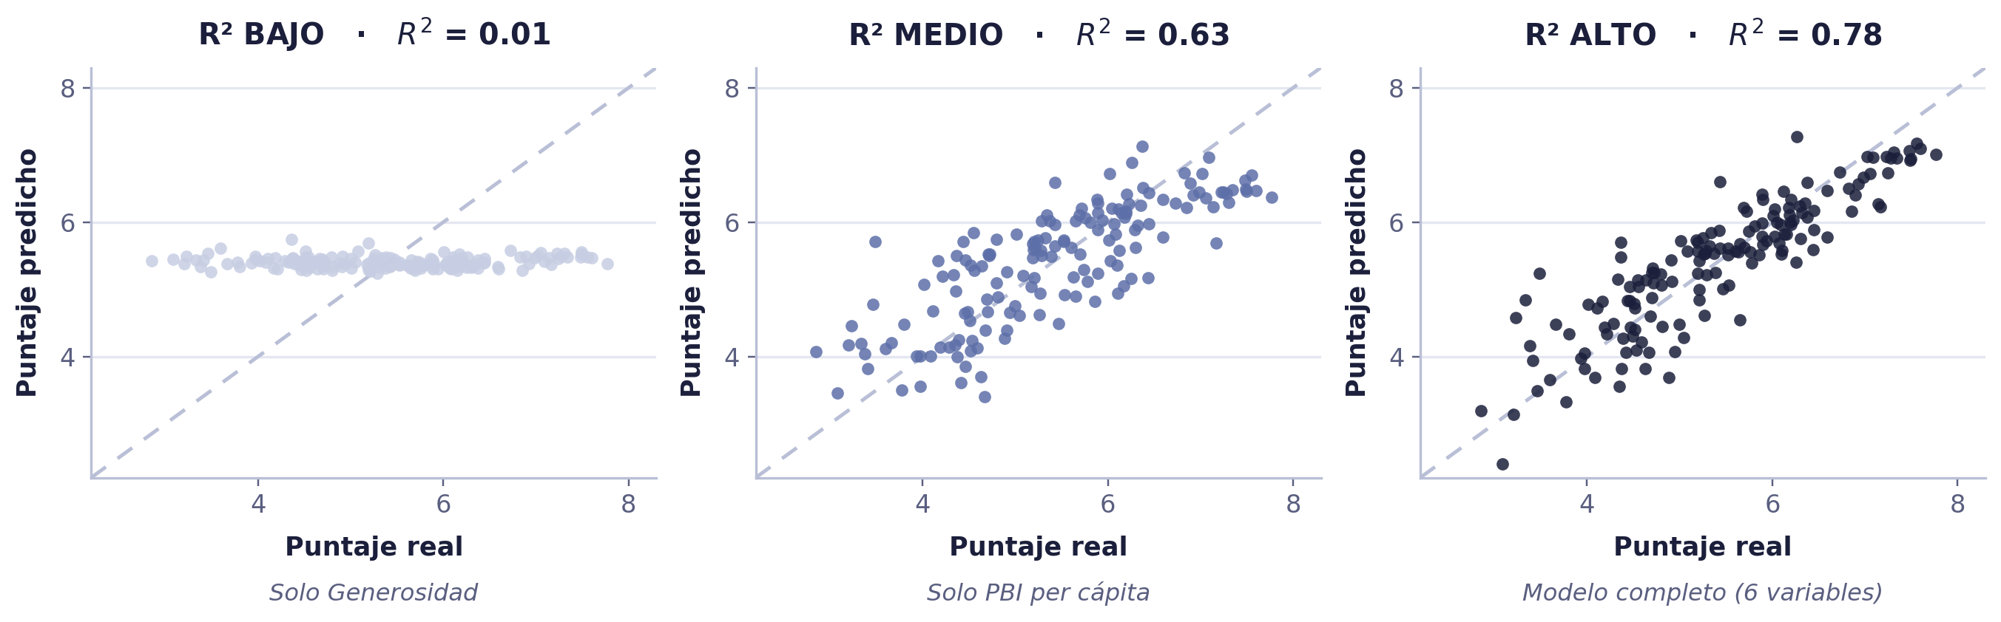
R²: ¿qué tan bien explica la línea a los puntos?
!
Ojo con el lenguaje (nunca lo digas así)
R² NO es “el % de predicciones correctas” ni “la precisión” del modelo — en regresión no hay aciertos/errores binarios.
R² es qué tanto de la variación explica el modelo, no un puntaje de aciertos.
Notes:
Retomar Japón vs. Finlandia: el patrón no es perfecto — ¿cómo le ponemos un número a qué tan bueno es? Los tres modelos son reales (sklearn sobre 2019_es.csv): solo Generosidad → R²=0.01; solo PBI per cápita → R²=0.63; las 6 variables → R²=0.78.

Slide 9

CONCEPTO 4
Interpretar los coeficientes
PBI per cápita
Apoyo social
Coeficientes reales del modelo de felicidad con las seis variables, entrenado sobre los mismos 140 países de la diapositiva anterior (van a recalcularlos en vivo en el notebook).
≈ 0.77
≈ 1.16
“Por cada unidad adicional en (variable), la predicción de (resultado) cambia en (coeficiente), manteniendo las demás variables constantes.”
!
Dos reglas no negociables
Nunca uses lenguaje causal: no es “el Apoyo social CAUSA que suba el Puntaje”, es “el modelo USA el Apoyo social para predecir el Puntaje”.
Un coeficiente más grande no significa automáticamente “más importante”: las variables tienen escalas distintas. El coeficiente dice CÓMO el modelo usa esa variable, no un ranking de importancia.
Notes:
Coeficientes exactos (train, n=140): PBI per cápita = 0.766, Apoyo social = 1.161, intercepto = 1.798.

Slide 10

CIERRE — AL NOTEBOOK
Ahora, a romper el oráculo
Su oráculo va a tener un R² de prueba decente. ¿Pero qué pasa si le piden predecir con un valor absurdamente fuera de lo que vio al entrenar — por ejemplo, un PBI diez veces más alto que Catar (1.684), el país más rico de los 156 en esta base de datos?
Ábranlo en nb5_regresion.ipynb y averígüenlo ustedes mismos.
Ejemplo guiado: Felicidad → Ejercicios calificados: Altura de atletas olímpicos
Notes:
No revelar el resultado de la extrapolación — la pregunta abierta entrega la clase al notebook. Catar (PBI 1.684) es el máximo real en 2019_es.csv.

